Slide 1
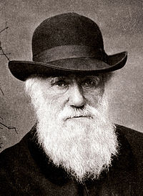
EVOLUCIJA - UVOD
UČB. STR. 59 - 61

Slide 2
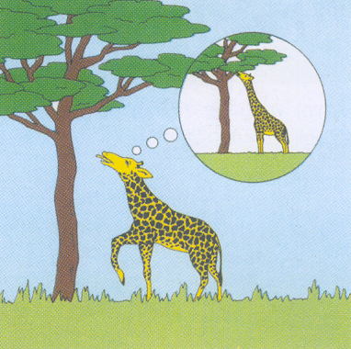
ZGODOVINA EVOLUCIJSKE MISLI
Prvi zapisi segajo že 10.000 let nazaj –Hebrejci (nadnaravne sile – bogovi)
Aristotel – vrste so fiksne (lastnosti le po očetu)
Srednji vek – vse organizme je ustvaril stvarnik
V 17.stol.- ideje o evoluciji –
vrste se spreminjajo postopno

Slide 3
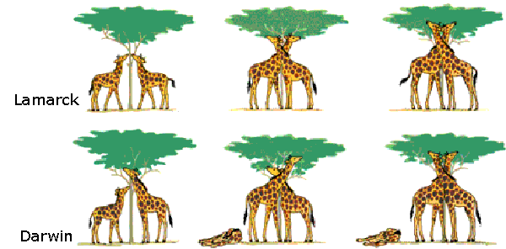
LAMARCK: raba in neraba organa – notranja potreba
DARWIN: dedovanje s postopnim spreminjanjem vrst.
Poskušaj primerjati razlagi obeh znanstvenikov med seboj!

Slide 4
EVOLUCIJSKA ali RAZVOJNA TEORIJA
Kaj je EVOLUCIJA? Temeljna značilnost življenja!
(pojmovna mapa – zapiši in nariši)
EVOLUCIJA je dolgotrajen in postopen proces spreminjanja skozi mnogo generacij, ki poteka še danes.

Slide 5
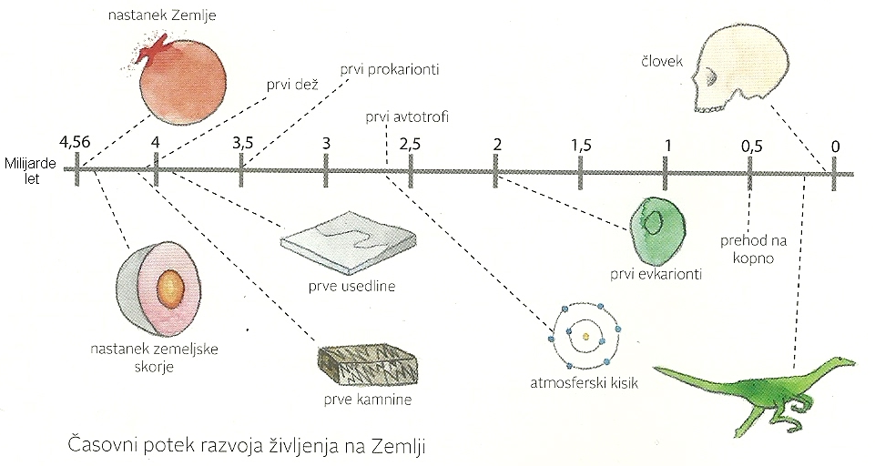
EVOLUCIJA
je nastanek in postopno razvijanje življenja na Zemlji oz. preučevanje razvoja življenja.

Slide 6
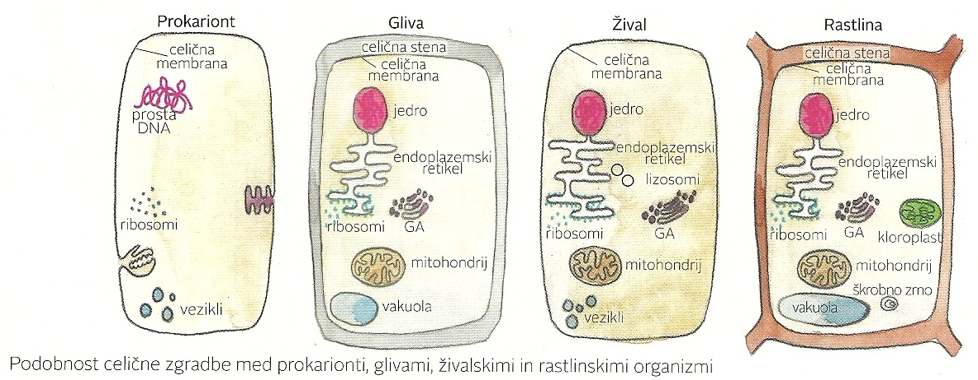
PODOBNOST MED ORGANIZMI
Pri primerjanju notranje zgradbe celice ali organizmov najdemo veliko podobnost – zaradi skupnega razvoja!

Slide 7
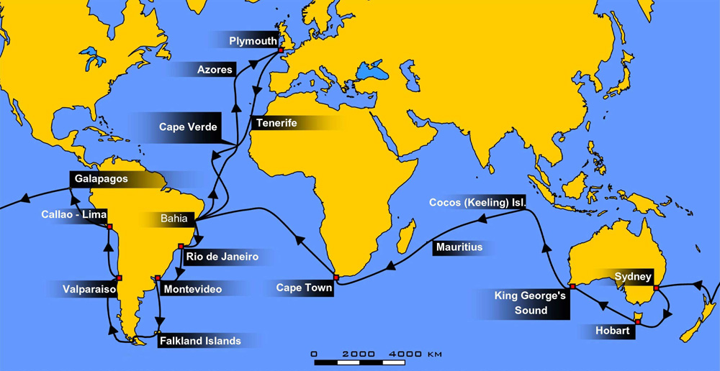
Charles Darwin (1809 – 1882)
Po izobrazbi duhovnik, po srcu in znanju pa naravoslovec.
Od l. 1831-1836 z ladjo Beagle pluje okoli sveta, zapisuje, raziskuje, skicira rastline, živali (GALAPAŠKE ŽELVE, ŠČINKOVCI, PINGVINI, KOALE, KLJUNAŠ…)
Knjiga O nastanku vrst
V zvezek napiši kratek življenjepis.

Slide 8
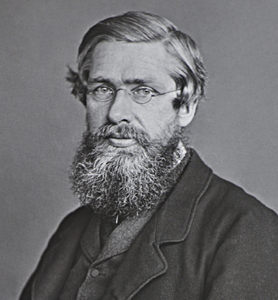
Alfred Wallace – raziskoval floro in favno Malezije in Indonezije
Oba sta se dokopala do enakih ugotovitev – oblikovala sta EVOLUCIJSKO (razvojno) TEORIJO:
vse oblike življenja so nastale iz skupnega prednika (podedovane lastnosti so se postopno spreminjale),
- postopno spreminjanje vrst je posledica naravnega izbora
(1823 – 1913)

Slide 9
Alfred Russel Wallece (Malezija) in Charles Darwin (ladja Beagle) sta na podlagi opazovanj, zbiranja podatkov in fosilnih ostankov oblikovala TEORIJO EVOLUCIJE:
a) vse oblike življenja so nastale iz skupnega prednika- evolucijsko drevo življenja - str. 60 (fosili)
b) postopno spreminjanje vrst je posledica naravnega izbora
c) razvoj novih vrst zaradi sprememb okolja
d) izumiranje starih vrst
(zapiši bistvo v zvezek)

Slide 10
Darwin je svojo teorijo utemeljil z naslednjimi spoznanji:
raznolikost ali variabilnost organizmov neke populacije (npr. populacija ljudi- različni fenotipi)
čezmerno potomstvo - večja verjetnost preživetja, vrsta se nadaljuje
boj za obstanek- tekmovanje med organizmi iste vrste (za vodo, hrano, samico)
prenašanje lastnosti s staršev na potomce (dedovanje)

